Slide 1

MOBILE SMAR

Slide 2
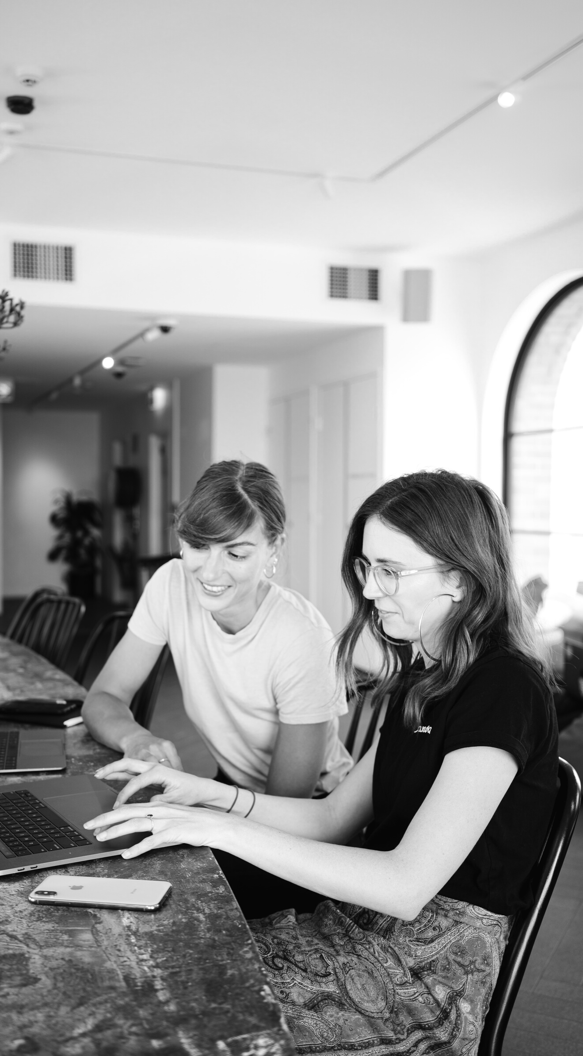
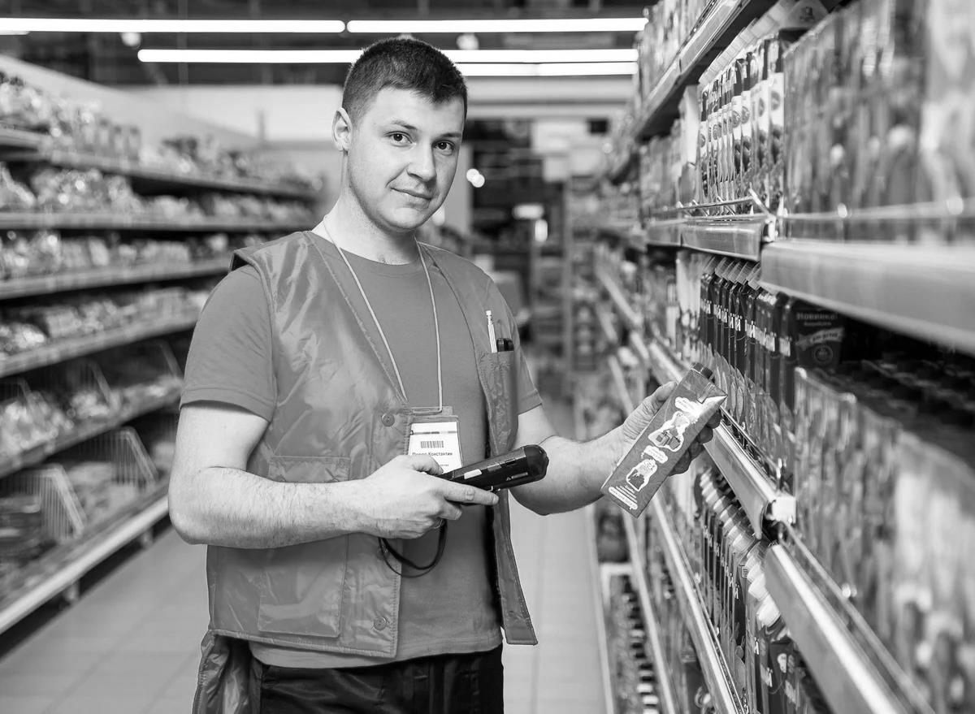
Как с помощью ТСД и Магазин 15
Избавиться от пересортицы
Ускорить приемку и сократить ошибки
Упростить актуализацию ценников

Slide 3
Товароучет автоматизирован на базе 1С
Но пересорт, неверные ценники и ошибки не прекращаются
ПОЧЕМУ?

Slide 4



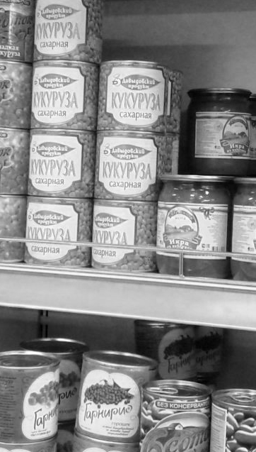
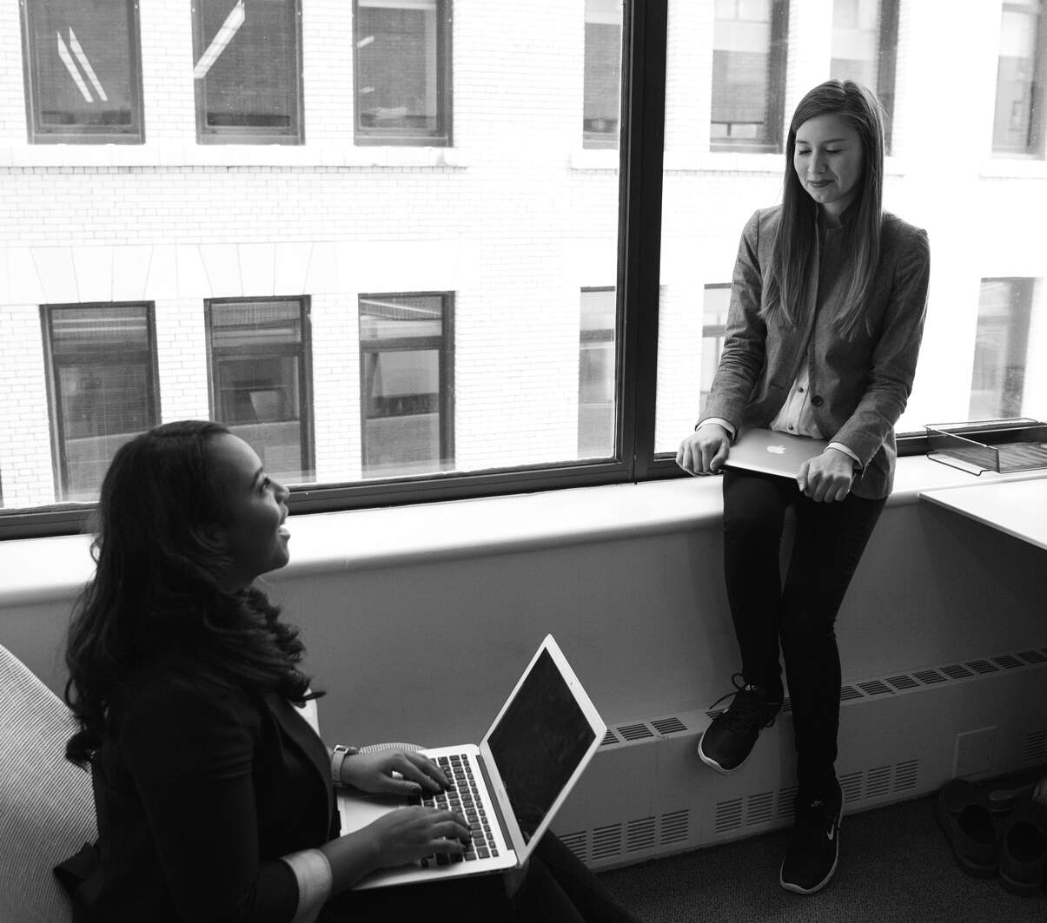
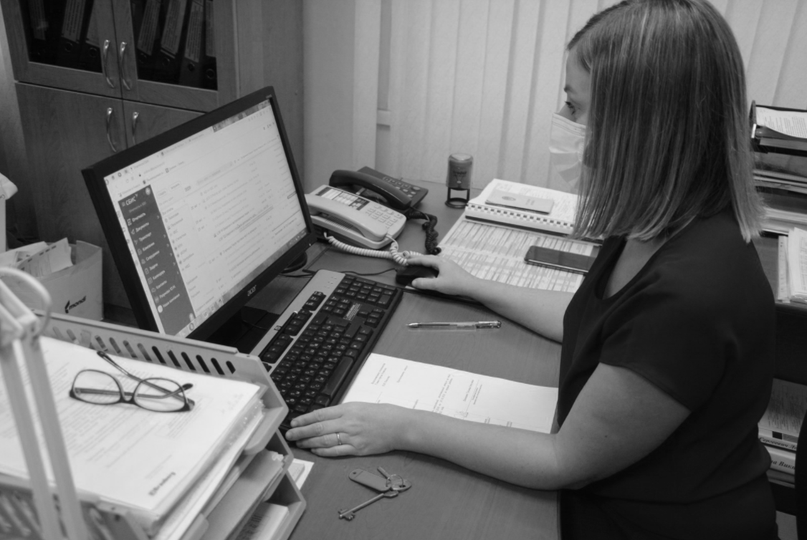
Как выглядит приход товаров без ТСД:
Сотрудник пересчитывает товары, сверяет с бумажной накладной,
Делает отборку по одной единице,
Садится за ПК и вносит в 1С документ поступления, подбирая товары по накладной и используя отборку,
Печатает ценники
Товар перемещают в торговый зал, выкладывают на полки и развешивают ценники
Обнаружили ошибку, товар стоит на полке без ценника, по кассе не пробивается.

Slide 5
Решение есть!
Мобильная автоматизация
Mobile Smart: Магазин 15

Slide 6
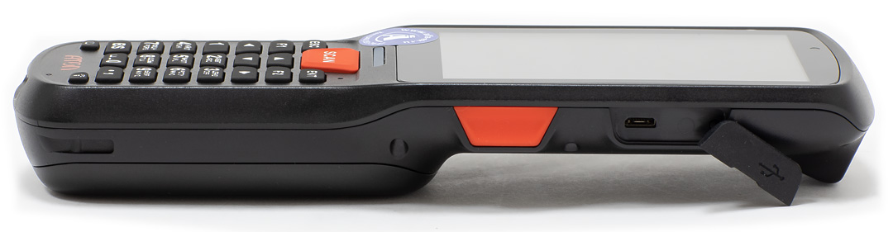
Как
это работает?
Так происходит приемка товаров с ТСД:
- Сотрудник принимает товар, считывая штрихкоды ТСД,
Одним нажатием выгружает в 1С.

Slide 7
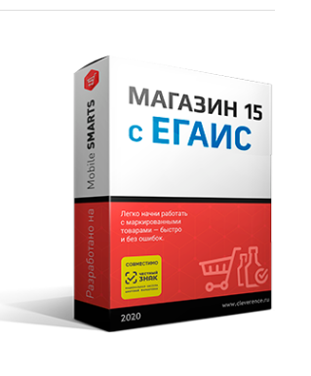

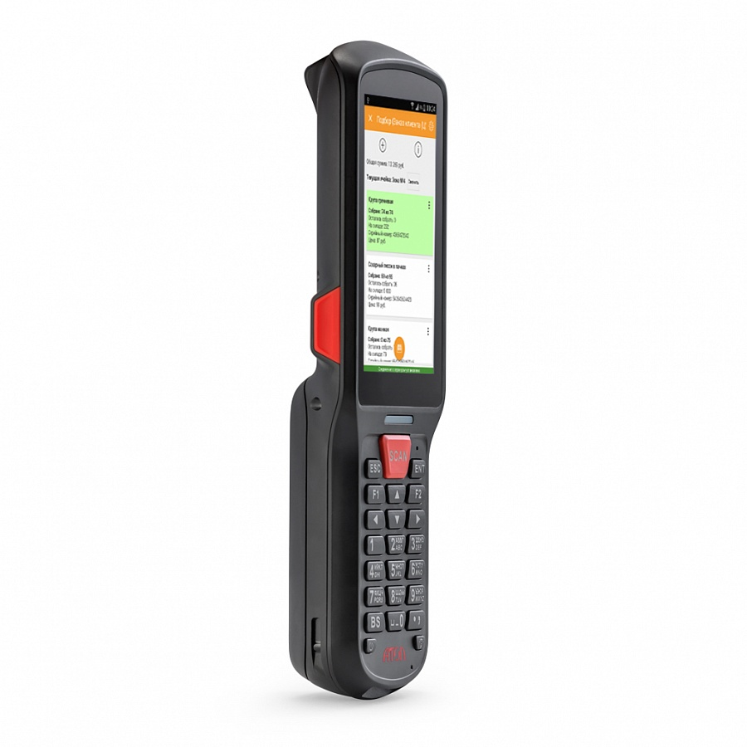

Стоимость
1-го мобильного рабочего места
ТСД АТОЛ
Smart.Lite
Магазин 15
Лицензия Магазин 15. Базовый + ЕГАИС
8 500руб
26 500 руб

Slide 8
01
02
Установка программ
Обучение персонала
Установка "Магазин 15" на ПК и ТСД, активация лицензии, интеграция с 1С.
5 000 руб
Обучение персонала – 3 дня, 32 часа, обучение на реальном рабочем процессе – 8 часов
16 000 руб
Стоимость услуг
03
Сопровождение
Стоимость услуг по проекту
Оперативная помощь персоналу – 20 рабочих дней. Из них 14 часов поддержки
7 000 руб
28 000 руб

Slide 9
Этапы проекта
Срок – 1 месяц
Этап 1
Этап 2
Этап 3
Подготовка.
Закупка ТСД и софта.
7 дней
Реализация.
Установка программ, интеграция, обучение персонала.
5 дней
Сопровождение.
Послепроектное сопровождение, оперативная помощь.
20 дней

Slide 10
E-mail
89025495580marina@gmail.com
Контакты
Телефон
8 902 549 55 80
Мессенджеры
Viber, WhatsApp, Telegram 89025495580

